Slide 1

ZLÍNSKÝ KRAJ
Samuel Kotas a Lucie Kočvarová 8.C

Slide 2
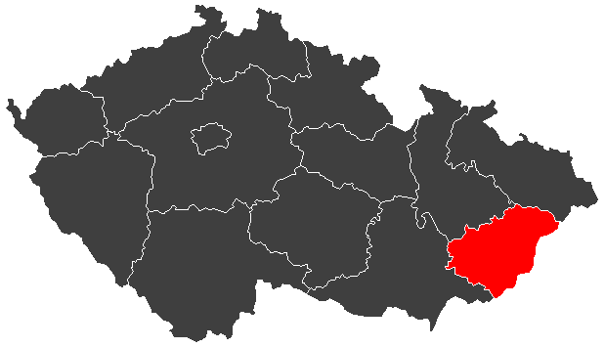
ZLÍNSKÝ KRAJ - NA MAPĚ ČR

Slide 3
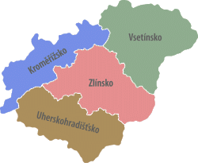
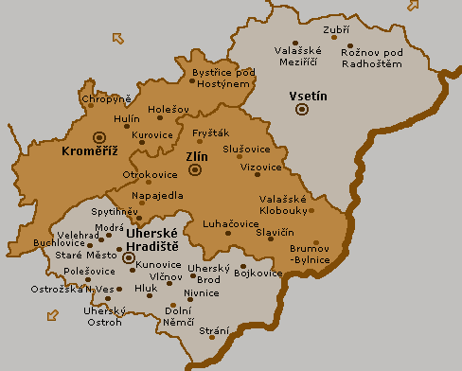
ZLÍNSKÝ KRAJ - OKRESY A INFORMACE
* rozloha kraje je 3963 km2 - je 4. nejmenší kraj v ČR
* počet obyvatel - 582 921
* sídlo kraje - Zlín - Baťův mrakodrap
* nejvyšší vrchol kraje - Čertův Mlýn 1205 m.n.m.
* nejnižší místo kraje - hladina Moravy u Uherského Ostrohu 173 m.n.m.
* Zlínský kraj má 4 okresy - Zlínský, Vsetínský, Uherskohradišťský a Kroměřížský -
největší je Zlínský a nejmenší je Kroměřížský kraj

Slide 4
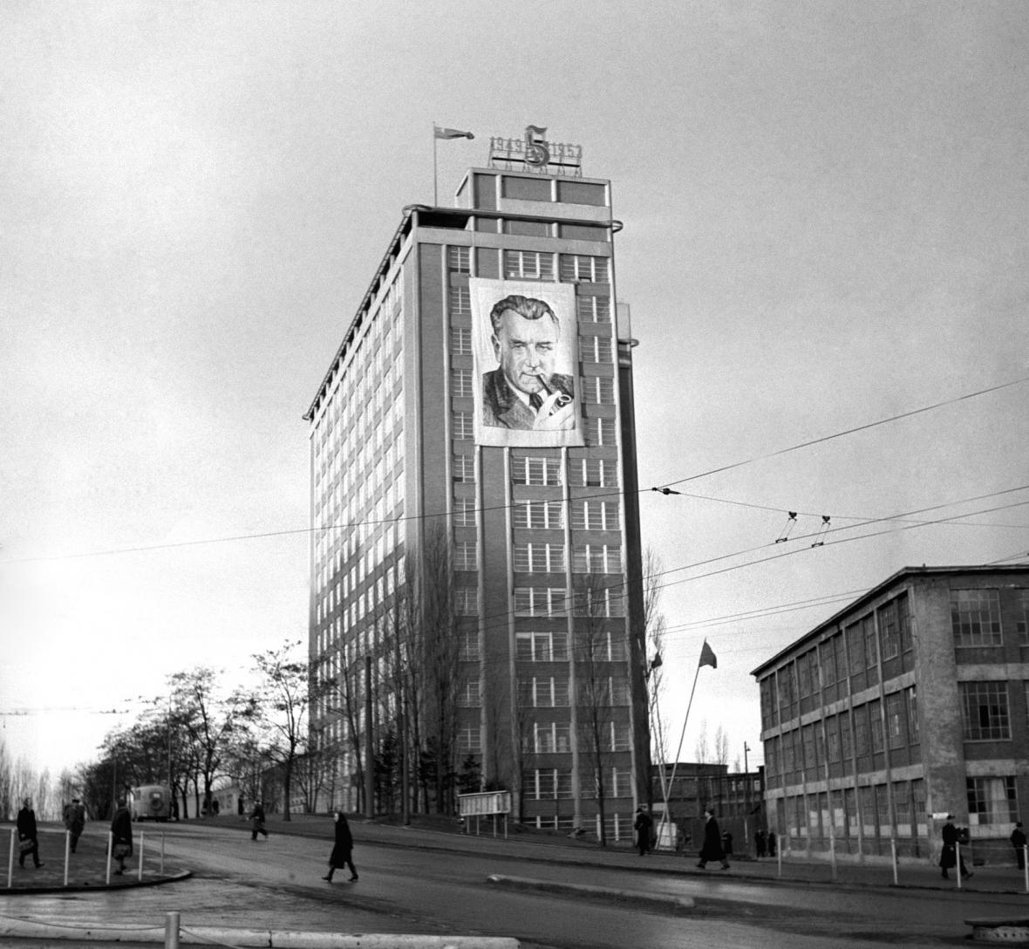
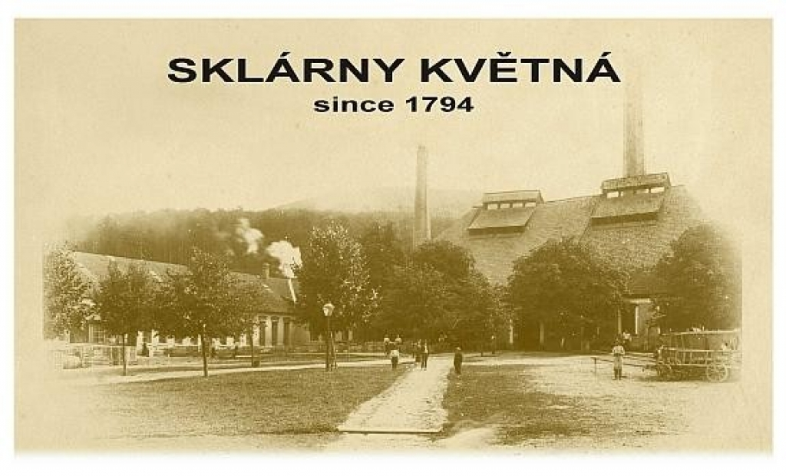
ZLÍNSKÝ KRAJ - ZAJÍMAVOSTI
* Zlínský kraj to je úrodná rovinná Haná nebo rozlehlé vinice na Slovácku
* v kraji je kovodělný, textilní, dřevozpracující a elektrotechnický průmysl
* Baťův mrakodrap - obr. vpravo - vysoký 77,5 m byl nejvyšší budovou ve
střední Evropě
* sklárna v Květné je nejdéle fungující sklárnou v ČR, svou výrobu zahájila
již v roce 1794
* Zlínská Barum Rally - je 30 let součástí seriálu mistrovství Evropy
* turistická atraktivita kraje - až 2 miliony návštěvníků ročně

Slide 5
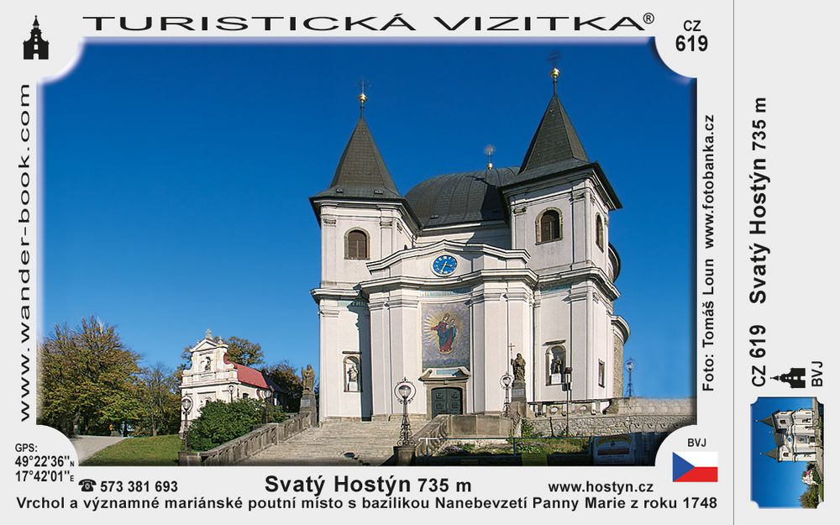
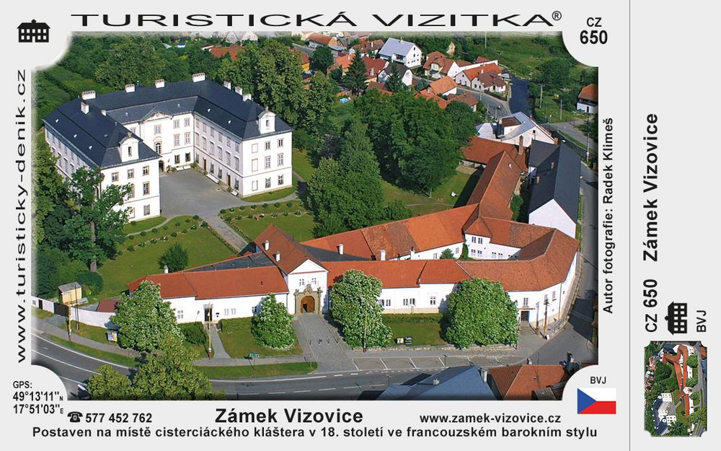
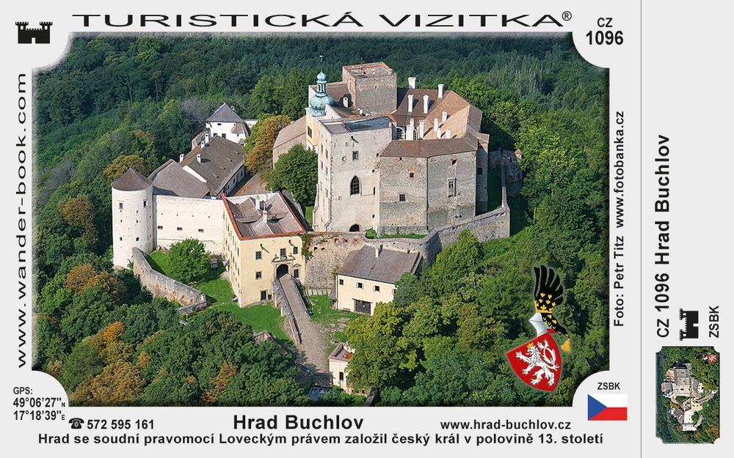
ZLÍNSKÝ KRAJ - HISTORIE, CHKO
* Zlínský kraj má mnoho krásných historických památek, míst, zajímavostí a chráněných oblastí
* mezi nejzajímavější historické památky patří - Svatý Hostýn, hrad Buchlov, hrad Štramberk, zámek
Buchlovice, zámek Vizovice, bývalá Synagoga - Okresní knihovna v Uherském Hradišti, Radnice v
Kroměříži
* mezi chráněné krajinné oblasti patří - Beskydy a Bílé Karpaty
* unikátní flórou proslula rezervace UNESCO v Bílých Karpatech - je zde 700 rostlinných druhů, mezi
nimiž vévodí vzácné orchideje Vstavače

Slide 6
Děkujeme za pozornost,
snad se vám to líbilo...

Slide 7
ZLÍNSKÝ KRAJ - ZDROJE
https://www.google.com/search?q=slep%C3%A1+mapa+zl%C3%ADnsk%C3%A9ho+kraje&sxsrf=ALeKk01rzFscWqq9TZZNu3LC_SrG0B7VZg:1586535848898&tbm=isch&source=iu&ictx=1&fir=NvLYDe9j5nTm6M%253A%252CL2HCGNsAtsmBsM%252C_&vet=1&usg=AI4_-kSh2W8c7HP5MHYwhQxMssg3PHlg4w&sa=X&ved=2ahUKEwjnucnNot7oAhVWaRUIHUZmD4YQ9QEwCnoECAoQIg#imgrc=rN0FBD-Wb_34sM&imgdii=252QN-wVGrC8DM
https://www.google.com/search?q=mapa+okres%C5%AF+zl%C3%ADnsk%C3%A9ho+kraje&sxsrf=ALeKk00FyYx_XhrFz2WRFr9Tx-AXqTGQgA:1586536517754&tbm=isch&source=iu&ictx=1&fir=-vDGE_7MCjDJHM%253A%252C2Bg3ZdBIaf5XyM%252C_&vet=1&usg=AI4_-kSfac-hrGDlfq8-pqhH6Pb9PXwFhQ&sa=X&ved=2ahUKEwiwkcGMpd7oAhX6RhUIHTMlDuIQ9QEwBHoECAoQIA#imgrc=HLtaIYxQvY52RM&imgdii=npt2wnq-OZiqfM
https://www.kr-zlinsky.cz/zakladni-charakteristika-kraje-cl-3685.html
https://cs.wikipedia.org/wiki/Zl%C3%ADnsk%C3%BD_kraj
https://www.google.com/search?q=obr%C3%A1zek+Ba%C5%A5%C5%AFv+mrakodrap&sxsrf=ALeKk02yaEWGQkCz35AHasjQQIkPSn8veA:1586542079459&tbm=isch&source=iu&ictx=1&fir=xsq3fA36fscDiM%253A%252CRPsgJPmwAuOejM%252C_&vet=1&usg=AI4_-kRYr0gEnIqb9Pq7QRxB7f7f7T1FyQ&sa=X&ved=2ahUKEwjbxcToud7oAhXRqHEKHef4Bc8Q9QEwA3oECAoQFg#imgrc=xsq3fA36fscDiM:
https://www.google.com/search?q=skl%C3%A1rna+v+kv%C4%9Btn%C3%A9&sxsrf=ALeKk0266y9U22IuYWg_hXChP8w7z40JHQ:1586542199005&source=lnms&tbm=isch&sa=X&ved=2ahUKEwj_isWhut7oAhX4VRUIHQiHAh0Q_AUoAnoECBoQBA&biw=3440&bih=1248#imgrc=EN_ZZjgCiEZ4_M&imgdii=zwBUSQjlwYZTKM
https://www.tripadvisor.cz/Attractions-g2423268-Activities-c47-t3,17,163-oa30-Zlin_Region_Moravia.html#FILTERED_LIST
https://www.google.com/search?sxsrf=ALeKk01a0sxm9GC06rQzJtNKQoIqPT6cGA:1586544006290&q=OBR%C3%81ZEK+SVAT%C3%9D+HOST%C3%9DN&tbm=isch&source=univ&sa=X&ved=2ahUKEwiCgqn_wN7oAhUkWhUIHQadBvUQ7Al6BAgKECc&biw=3440&bih=1248#imgrc=MMxgiu13OvWGxM
https://www.google.com/search?sxsrf=ALeKk02XzLzwEbcCmOlHrHy5p4fglPq1XQ:1586544152142&q=hrad+buchlov+obr%C3%A1zky&tbm=isch&source=univ&sa=X&ved=2ahUKEwj1jO_Ewd7oAhXRRBUIHWyVC4gQ7Al6BAgKECU&biw=3440&bih=1248#imgrc=ZK_hY1ipiLNU1M
https://www.google.com/search?sxsrf=ALeKk00Yovv5WbH2H3mOTKl8LTxF5Cbnbg:1586544203032&q=z%C3%A1mek+vizovice+obr%C3%A1zky&tbm=isch&source=univ&sa=X&ved=2ahUKEwiCkZHdwd7oAhUBTRUIHQbyB9cQ7Al6BAgKEBk&biw=3440&bih=1248#imgrc=dl6IGTKLQ8eOCM
https://www.kr-zlinsky.cz/priroda-a-krajina-cl-3783.html

